Slide 1
第三章分组密码分析
胡昌慧
联系方式：chu@hainanu.edu.cn

Slide 2
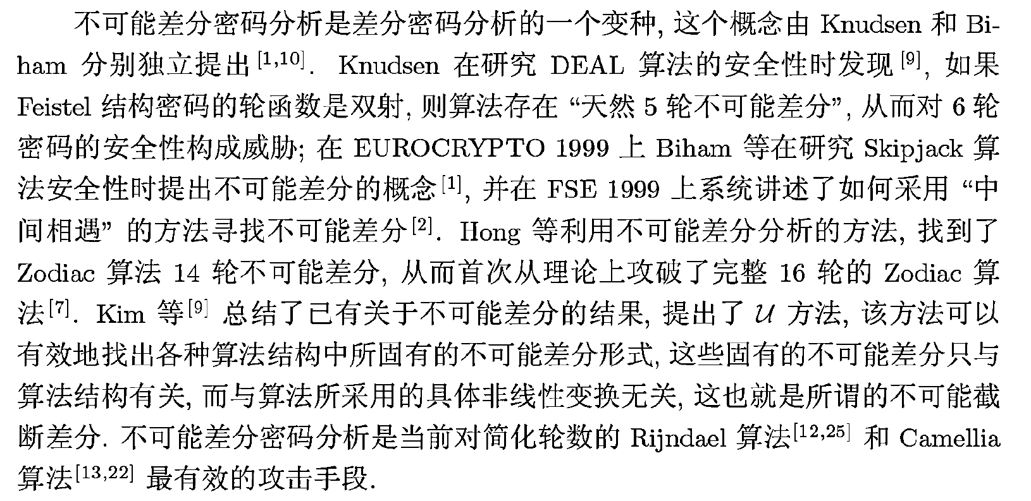

Slide 3
与差分分析寻找一条概率最大的差分路径不同, 不可能差分的分析目的在于寻找一条概率为零的差分路径来排除错误的候选密钥, 从而恢复正确密钥, 目前被广泛地应用到了各种结构的分组密码攻击中。
Eli Biham，Cryptanalysis of Skipjack Reduced to 31 Rounds
Using Impossible Differentials，J. Cryptology (2005)

Slide 4
对于一条概率为0的特征，当用正确密钥解密密文对时，不会得到符合该路径的差分。
如果用猜测密钥解密密文对，得到符合该路径的差分，那么该密钥猜测值是错误的；那么筛去所有的错误密钥猜测值，剩下的就是我们需要恢复的正确密钥。

Slide 5
不可能差分密码分析的第一步是构造不可能差分，通常的方法是中间相错的方法。
设一个加密算法E被分成两部分的复合E=E₁◦E₀，E₀存在概率为1的差分A→B，E₁⁻¹存在概率为1的差分C →D。如果B和D不相等，那么E存在概率为0的差分A →C

Slide 6
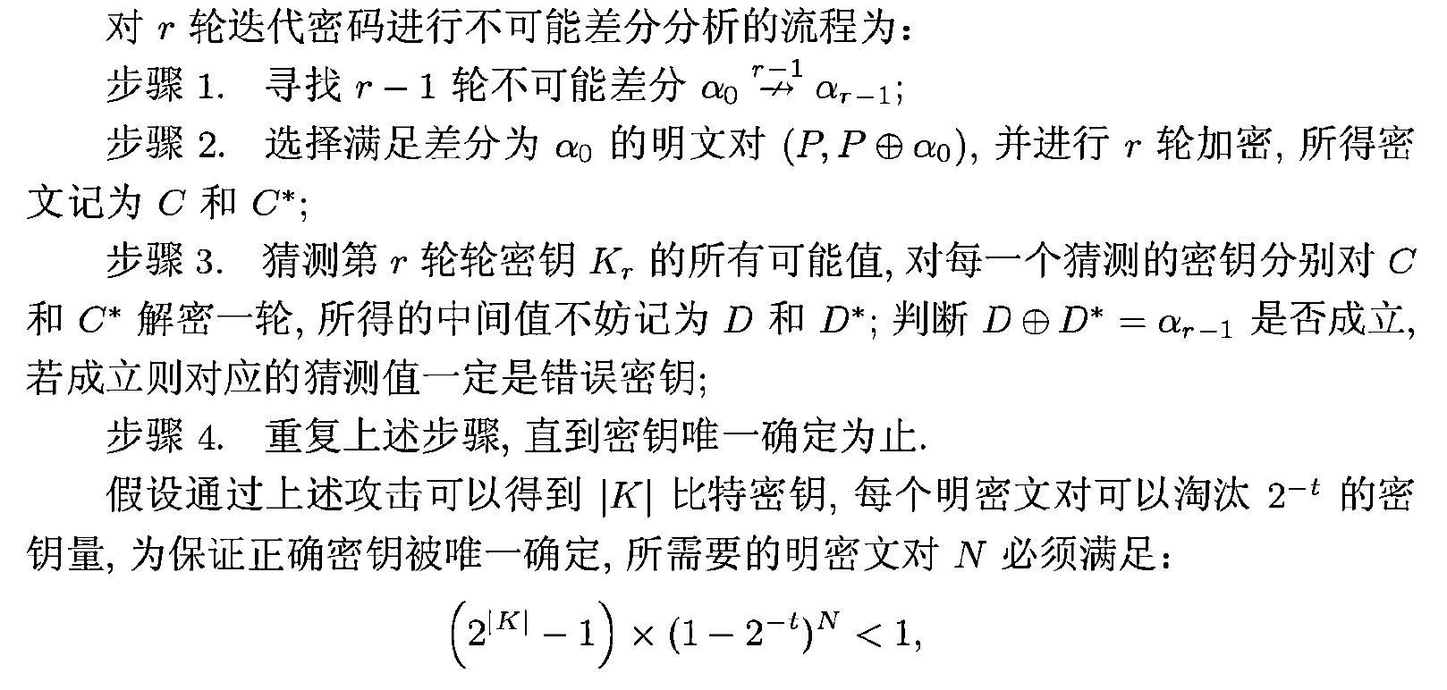

Slide 7


Slide 8
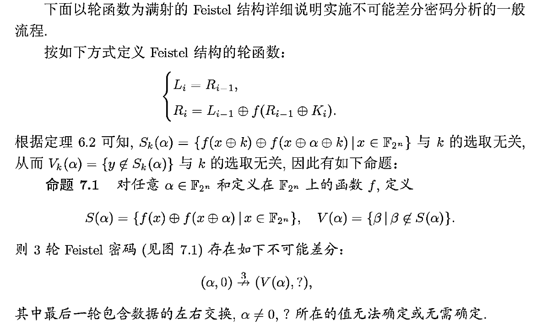

Slide 9
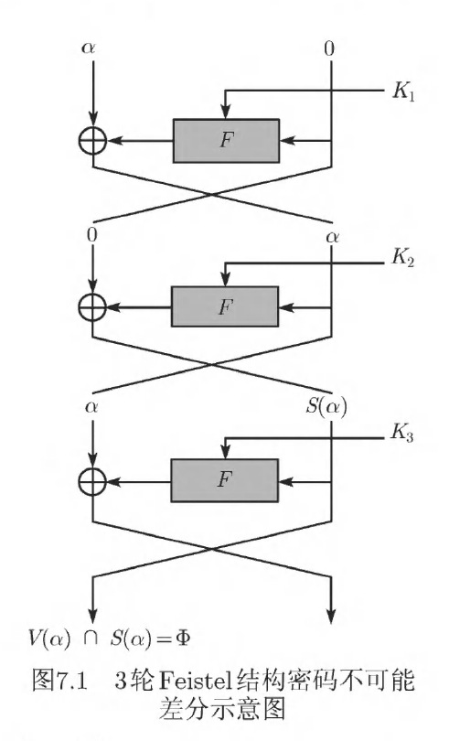

Slide 10
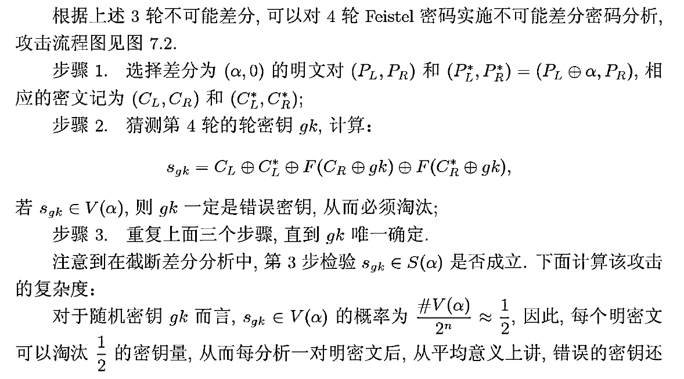

Slide 11
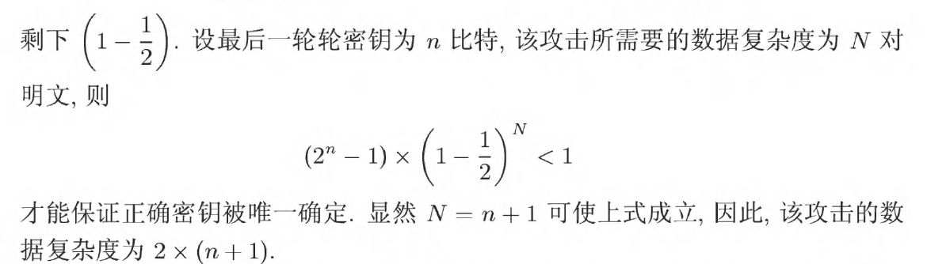

Slide 12
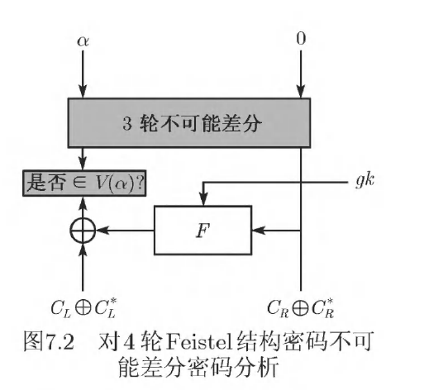

Slide 13
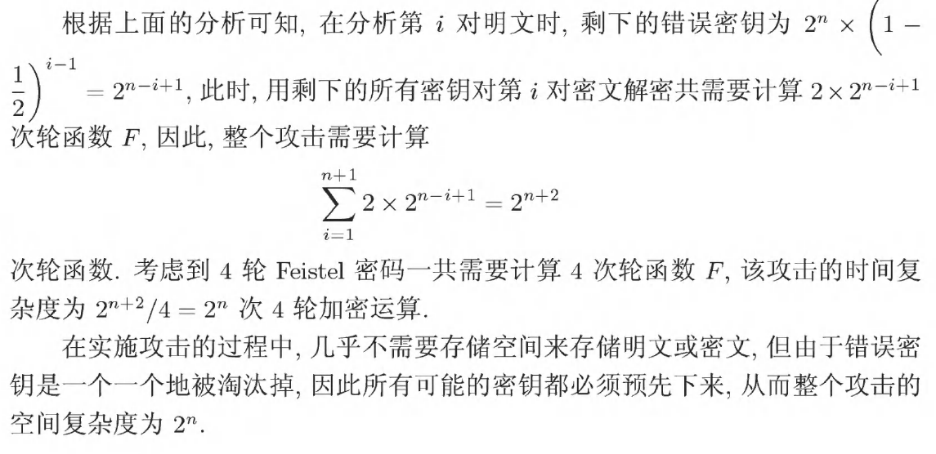

Slide 14
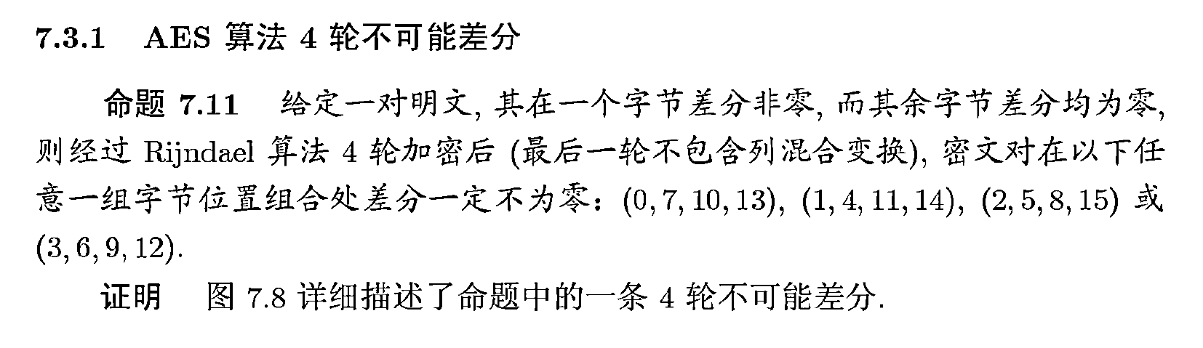

Slide 15
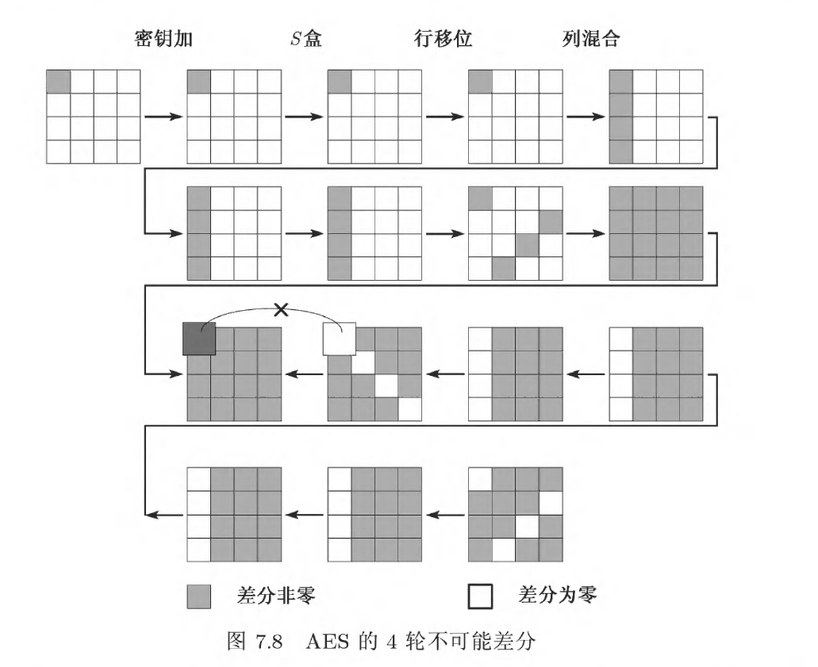

Slide 16
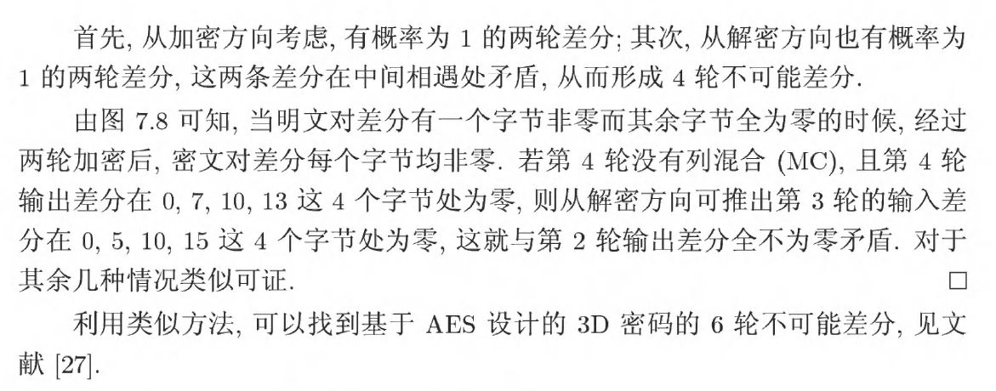

Slide 17
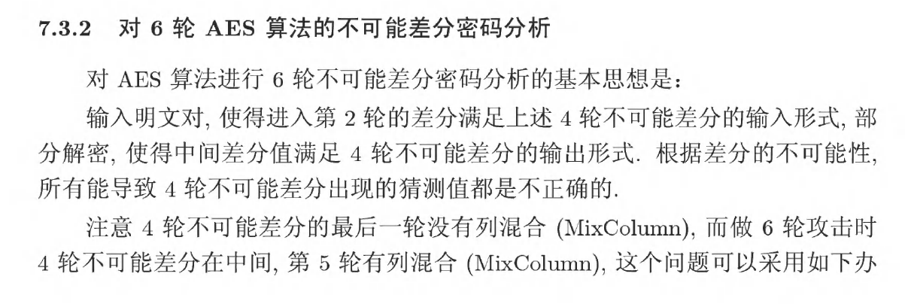
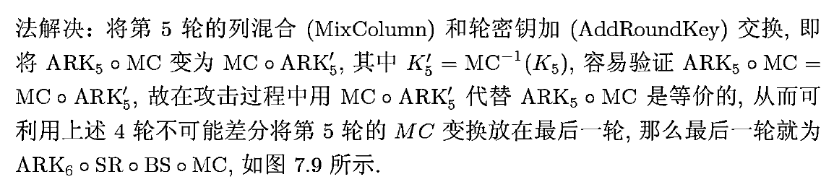

Slide 18
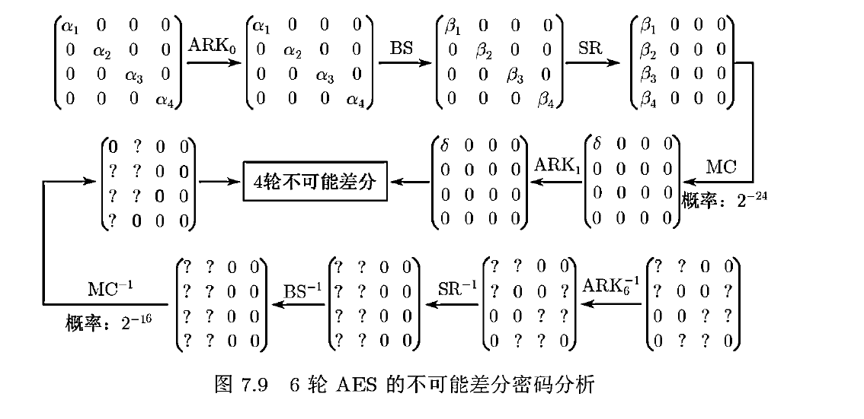

Slide 19
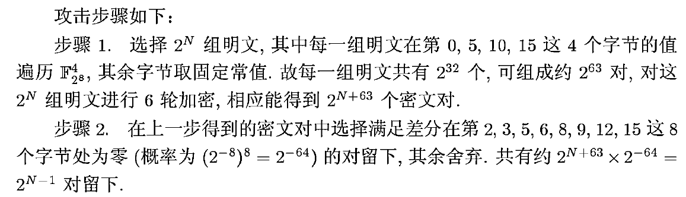

Slide 20
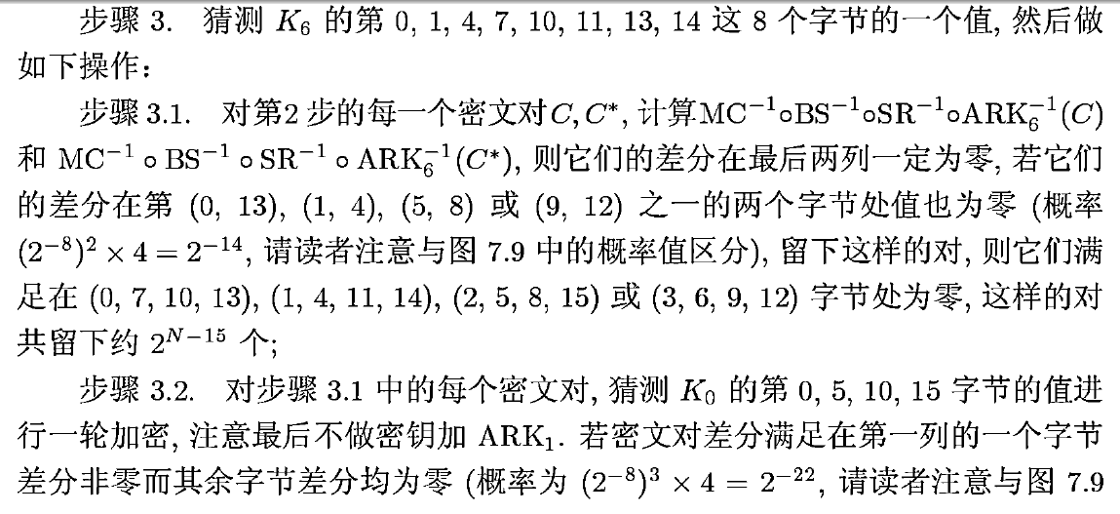


Slide 21
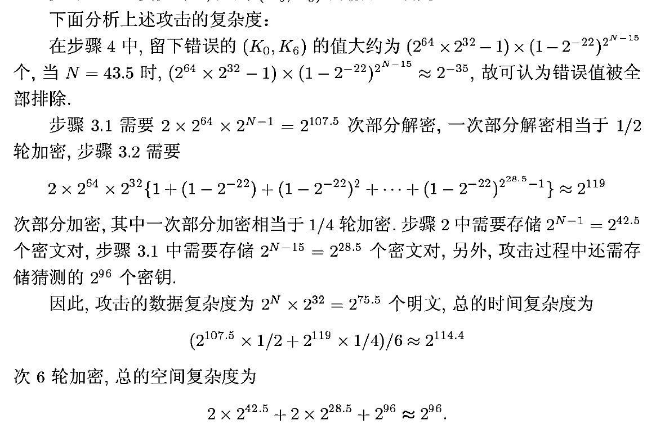

Slide 22
不可能差分分析
B. Bahrak M.R. Aref，Impossible differential attack on seven-round AES-128，IET Information Security，2008
An attack on AES-128 up to seven rounds is proposed. The proposed attack requires 2^{115.5} chosen plaintexts and 2¹⁰⁹ bytes of memory and performs 2¹¹⁹ seven-round AES encryptions

Slide 23
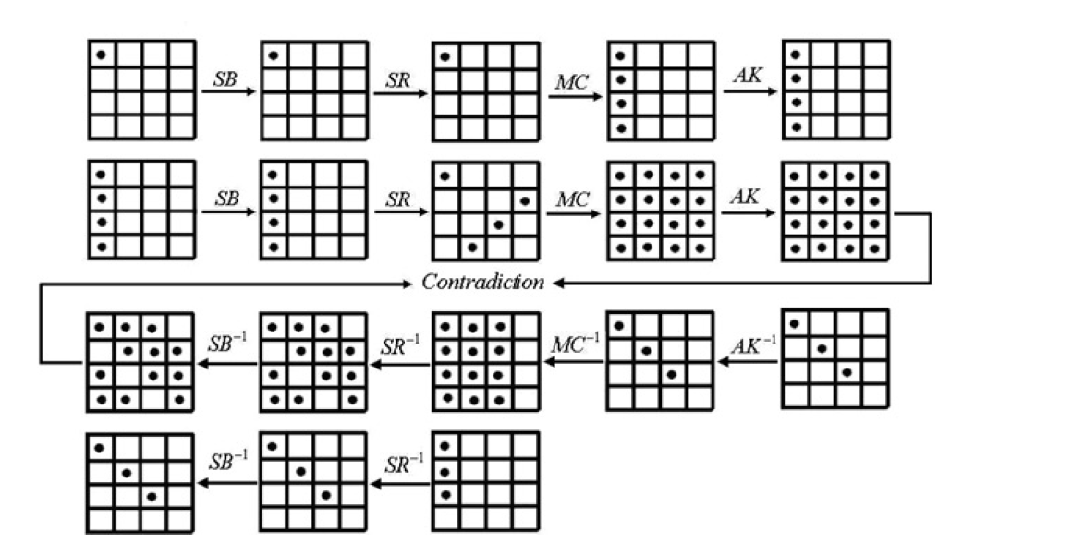

Slide 24
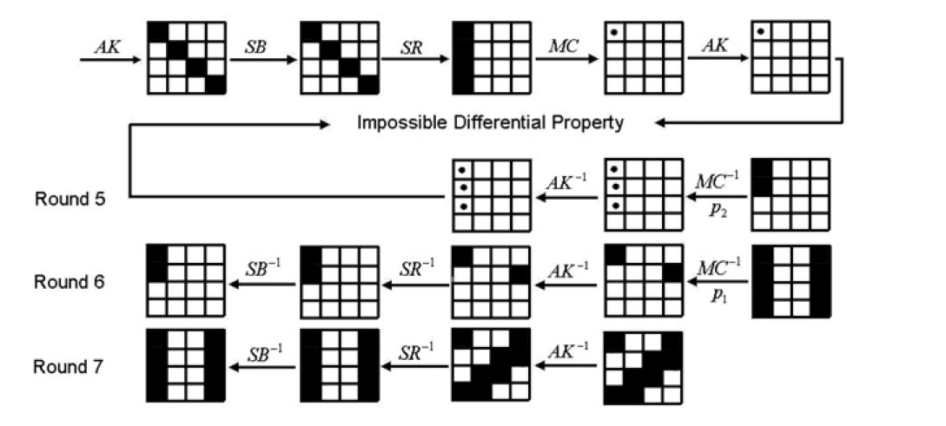

Slide 25
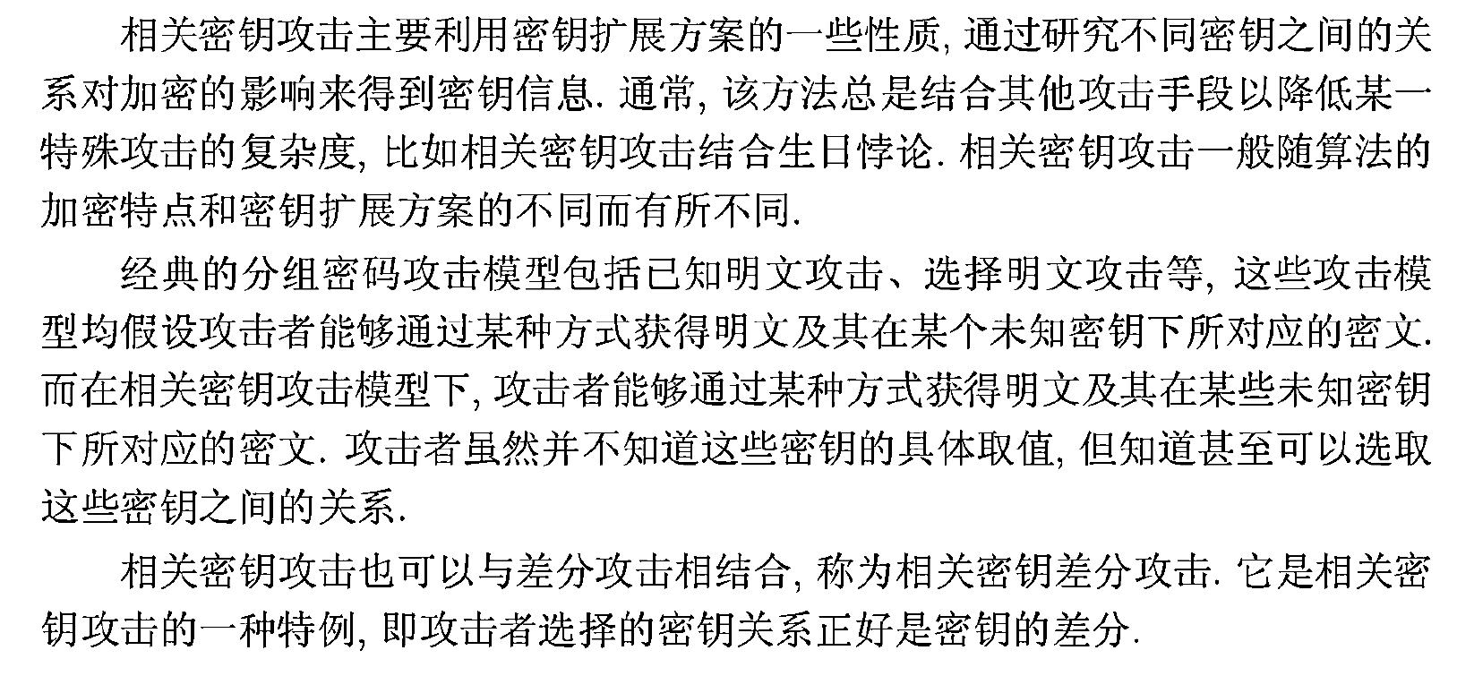

Slide 26
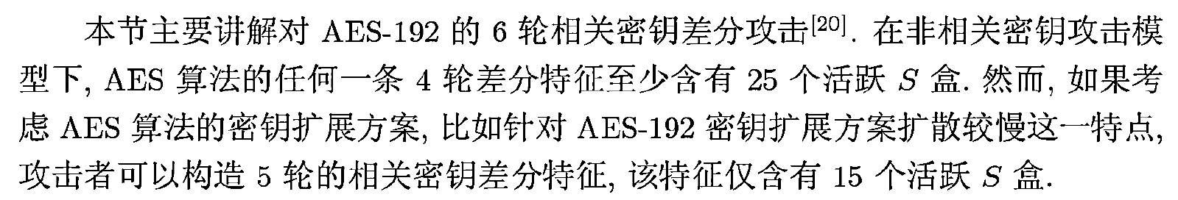

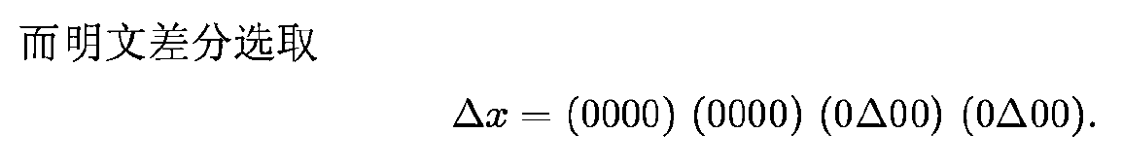

Slide 27
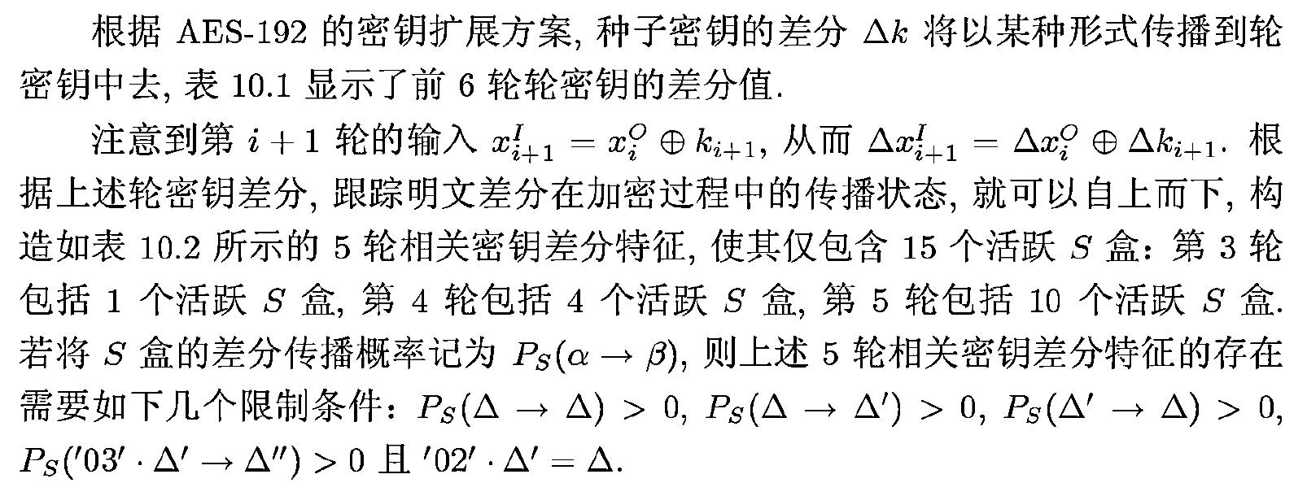

Slide 28
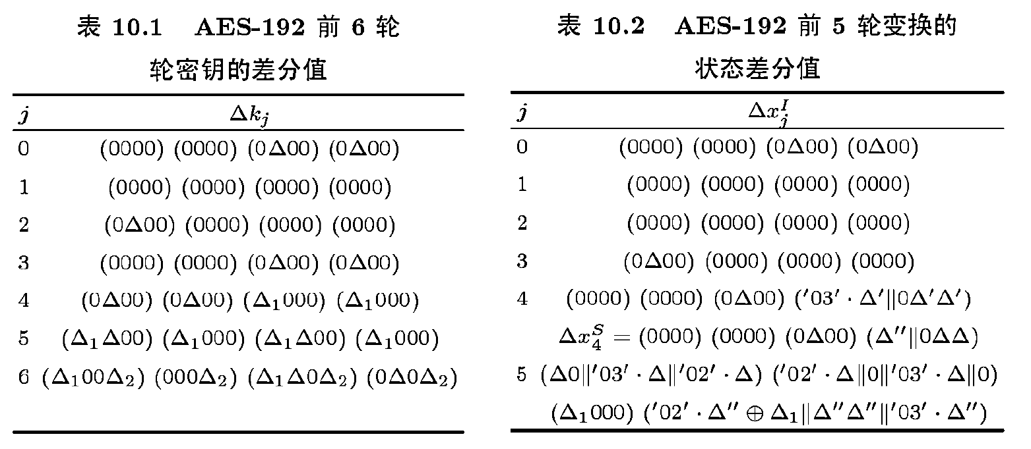

Slide 29
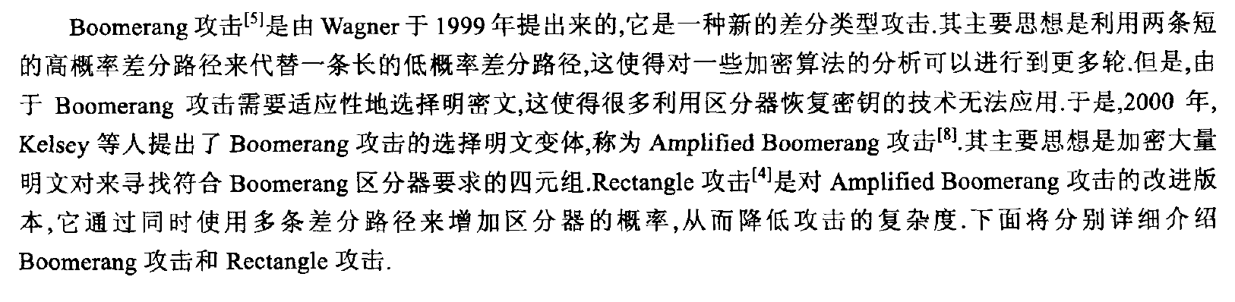

Slide 30
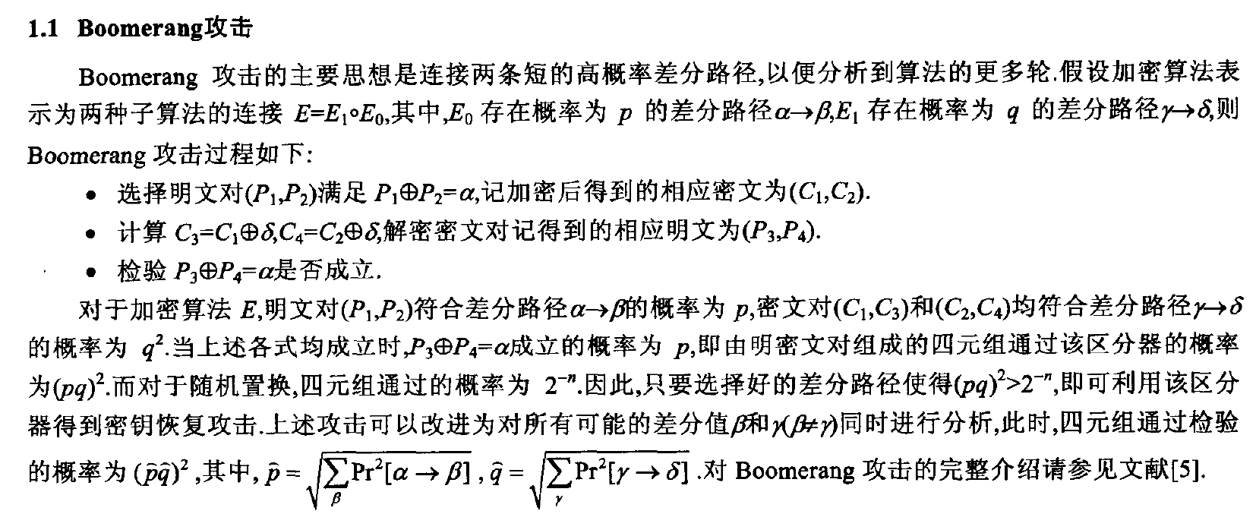

Slide 31
Michael Gorski and Stefan Lucks，New Related-Key Boomerang Attacks on AES
Results:
The 7-round attack of AES-192 requires 2¹⁸ chosen plaintexts and ciphertexts and needs 2^{67.5} encryptions.
The 9-round attack of AES-192 requires 2⁶⁷ chosen plaintexts and ciphertexts and needs 2^{143.22} encryptions.

Slide 32
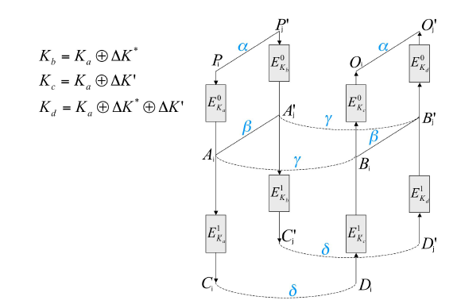
Distinguished step
将加密算法E表示成两部分E⁰和E¹
E⁰： α→β 概率是p
(E⁰)⁻¹ ： β → α 概率是p^
E¹： γ → δ 概率是q(用不到)
(E¹)⁻¹ ： δ → γ概率是q^
P = p · p^ · (q^)2

